Slide 1
পাকুন্দিয়া আদর্শ মহিলা কলেজ অন-লাইন

Slide 2
স্বাগত

Slide 3
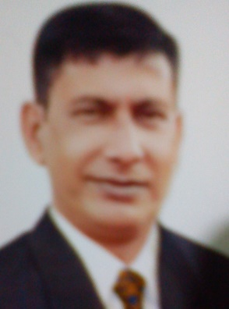
পরিচিতি
মোঃ নাজমুল হক আকন্দ
সহকারী অধ্যাপক(মনোবিজ্ঞান)
পাকুন্দিয়া আদর্শ মহিলা কলেজ
পাকুন্দিয়া,কিশোরগঞ্জ।
বিষয়ঃ মনোবিজ্ঞান
শ্রেণিঃ দ্বাদশ
পত্রঃ দ্বিতীয়
অধ্যায়ঃপঞ্চম

Slide 4
চল নিচের চিত্র গুলো দেখি
এ চিত্র থেকে আমরা কী বুঝতে পারলাম?

Slide 5
আজকের পাঠ
মানসিক চাপ ও চাপ মোকাবেলা

Slide 6
শিখন ফল
মানসিক চাপের সংজ্ঞা বলতে পারবে।
মানসিক চাপের কারণ বর্ণনা করতে পারবে।
চাপের উৎস ব্যাখ্যা ওবিশ্লেষণ করতে পারবে।

Slide 7
মানসিক চাপের সংজ্ঞাঃ ইংরেজী stress শব্দের অর্থ চাপ।তাহলে মানসিক চাপ হল mental stress।
তাই শাব্দিক অর্থে চাহিদা মোতাবেক লক্ষ্য অর্জনের পথে ব্যক্তি যখন বাঁধা প্রাপ্ত হয় তখন ব্যক্তির মধ্যে যে অস্বস্তিকর অবস্থা সৃষ্টি হয় তাকে মানসিক চাপ বলে।

Slide 8
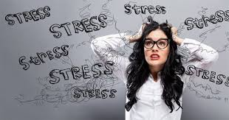
মানসিক চাপ

Slide 9
মানসিক চাপের কারণ
স্নেহ ভালবাসার বঞ্জনা
স্বামী বা স্ত্রীর মৃত্যু
চাকুরীচ্যুত হয়া
বার্ধক্য
বিবাহ বিচ্ছেদ
শৈশবে মানসিক আঘাত
আবেগ
পিতা মাতার উচ্চ আশা
শারীরিক ত্রুটি
বাবা মায়ের ব্যক্তিত্ব

Slide 10
চাপের উৎস তিনটি।যথাঃ
হতাশা
কর্মভার
দ্বন্দ্ব

Slide 11
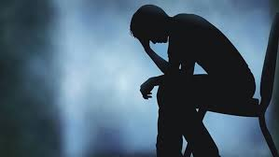
হতাশাগ্রস্থ কিছু ছবি

Slide 12
হতাশার সংজ্ঞাঃ হতাশার ইংরেজী শব্দ frustration.
বিভিন্ন পথে চেষ্টার পর ব্যক্তি যখন তার লক্ষ্য অর্জনে ব্যর্থ হয় এবং ব্যক্তির মধ্যে এক অসহায়ত্ব ভাব পরিলক্ষিত হয় তখন তাকে হতাশা বলে।

Slide 13
কর্মভার এর সংজ্ঞাঃ কর্মে যখন ব্যক্তির ইচ্ছা বা আগ্রহ হ্রাস পায় অথবা বিরক্তিকর মনোভাব পরিলক্ষিত হয় তখন তাকে কর্মভার বলে।

Slide 14
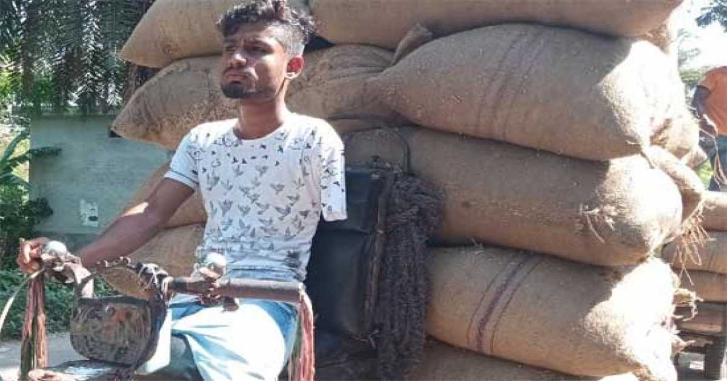
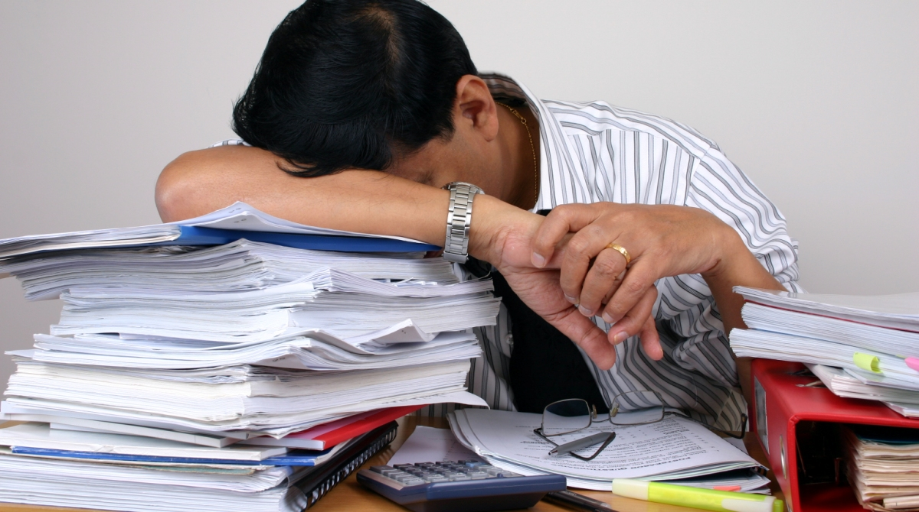
কর্মভার দুই প্রকারঃ
দৈহিক কর্মভার
মানসিক কর্মভার

Slide 15
দ্বন্দ্ব
দ্বন্দ্বের সংজ্ঞাঃ দ্বন্দ্বের ইংরেজী শব্দ conflict.
যখন ব্যক্তির মনের দুটি ইচ্ছা পরস্পর বিরোধী হয়ে উঠে তখন তাকে দ্বন্দ্ব বলে।

Slide 16
দ্বন্দ্বের প্র দ্বন্দ্বের কারভেদ
আকর্ষণ-আকর্ষণ দ্বন্দ্ব
বিকর্ষণ-বিকর্ষণ দ্বন্দ্ব
আকর্ষণ-বিকর্ষণ দ্বন্দ্ব
দ্বিগুন আকর্ষণ-বিকর্ষণ দ্বন্দ্ব

Slide 17
চাপ মোকাবেলার উপায়ঃ
চাপমূলক পরিস্থিতির পূনর্মূল্যায়ণ
সামাজিক সহায়তা লাভের উদ্যোগ
আত্ন রক্ষামূলক কৌশল

Slide 18
ধন্যবাদ

